Slide 1


UBND THÀNH PHỐ QUY NHƠN
TRƯỜNG TIỂU HỌC LÊ LỢI
CHÀO MỪNG QUÝ THẦY CÔ
VỀ DỰ GIỜ THĂM LỚP
Môn KHOA HỌC 4
GVGD: Đặng Thị Thúy
Năm học 2024-2025

Slide 2






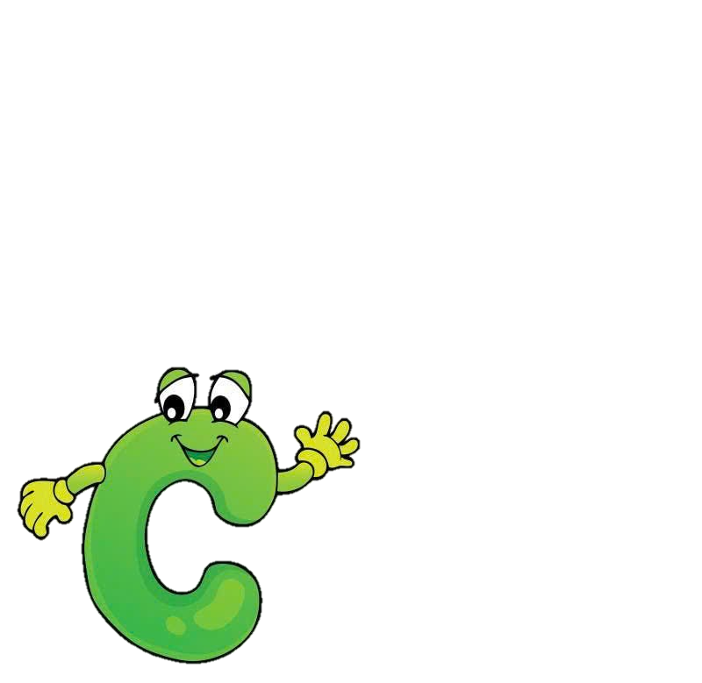
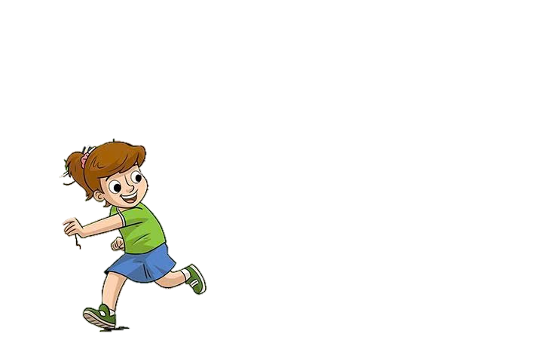
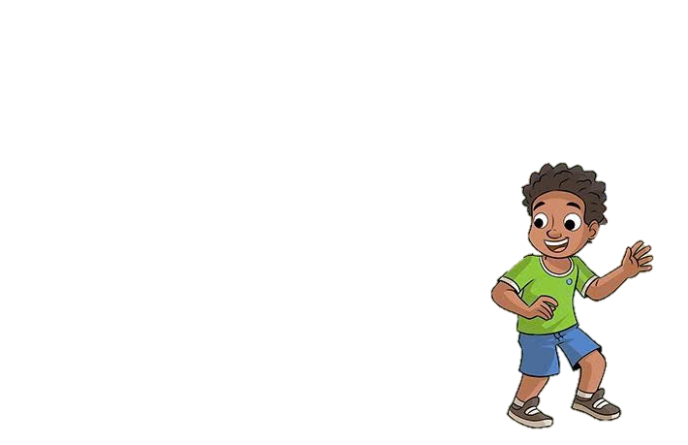



Slide 3

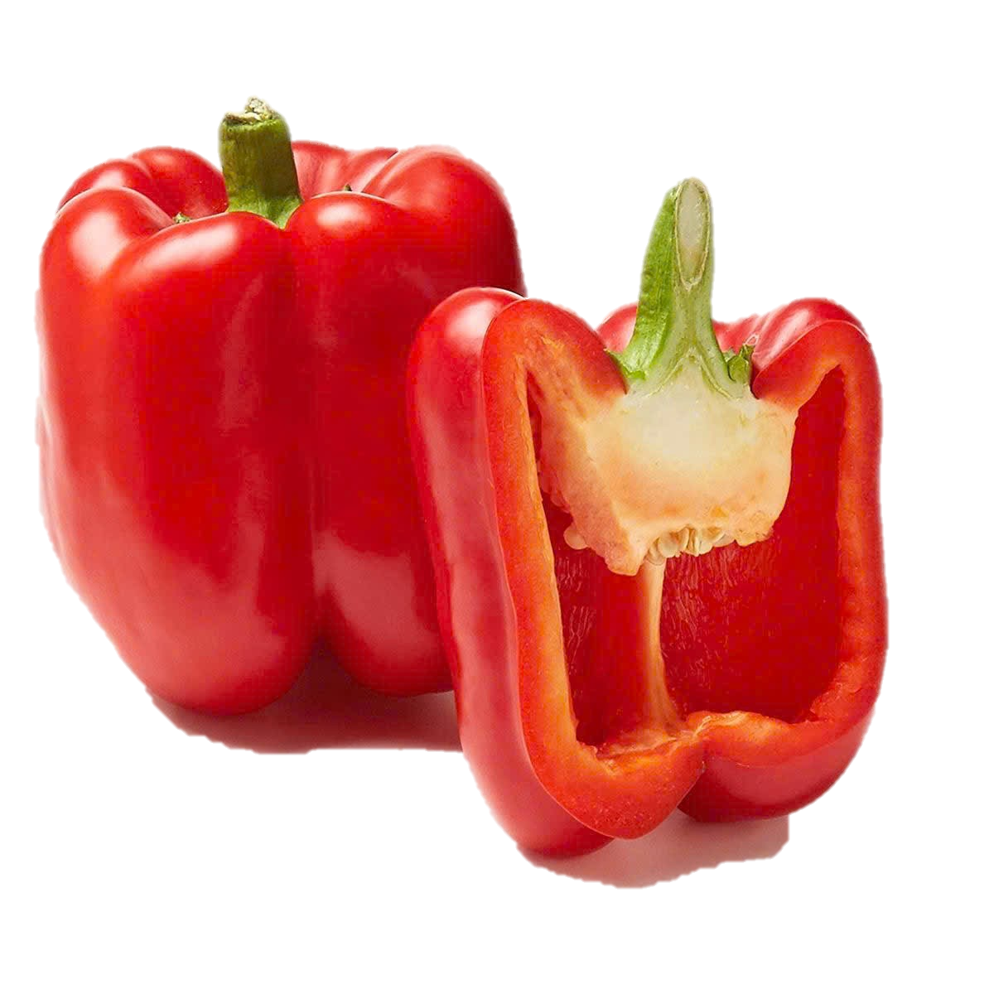


Ớt chuông
Đây là một loại ớt?

Slide 4
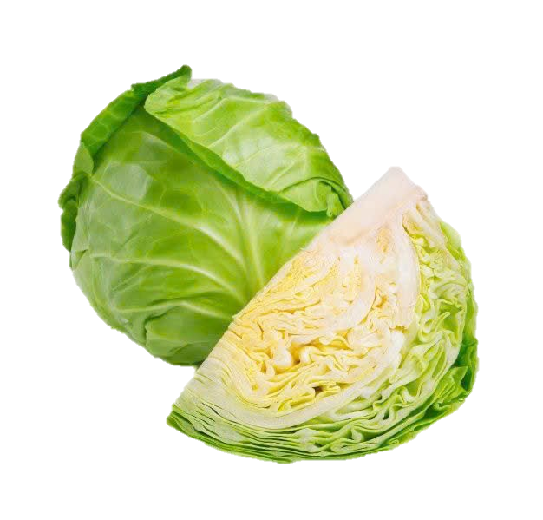
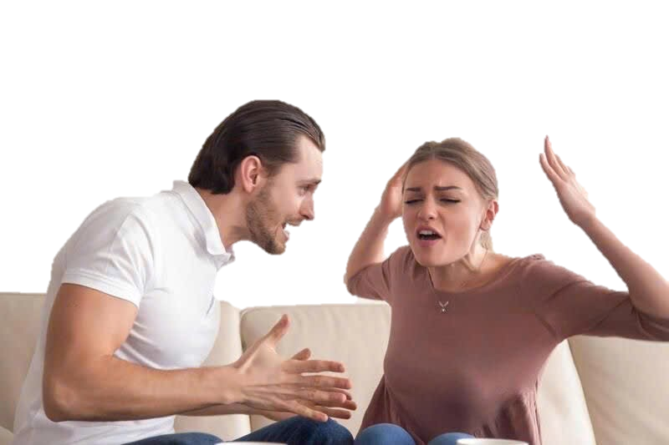
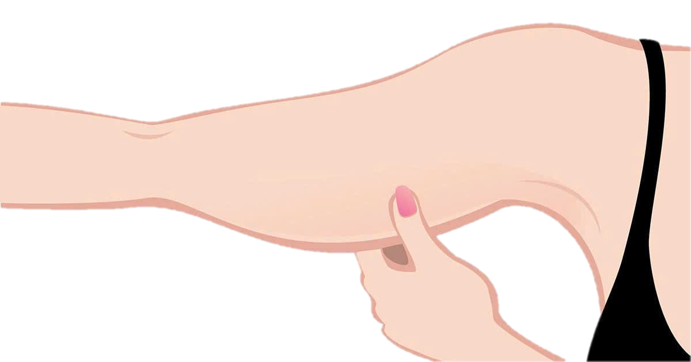
Đây là một loại rau?
Bắp cải

Slide 5
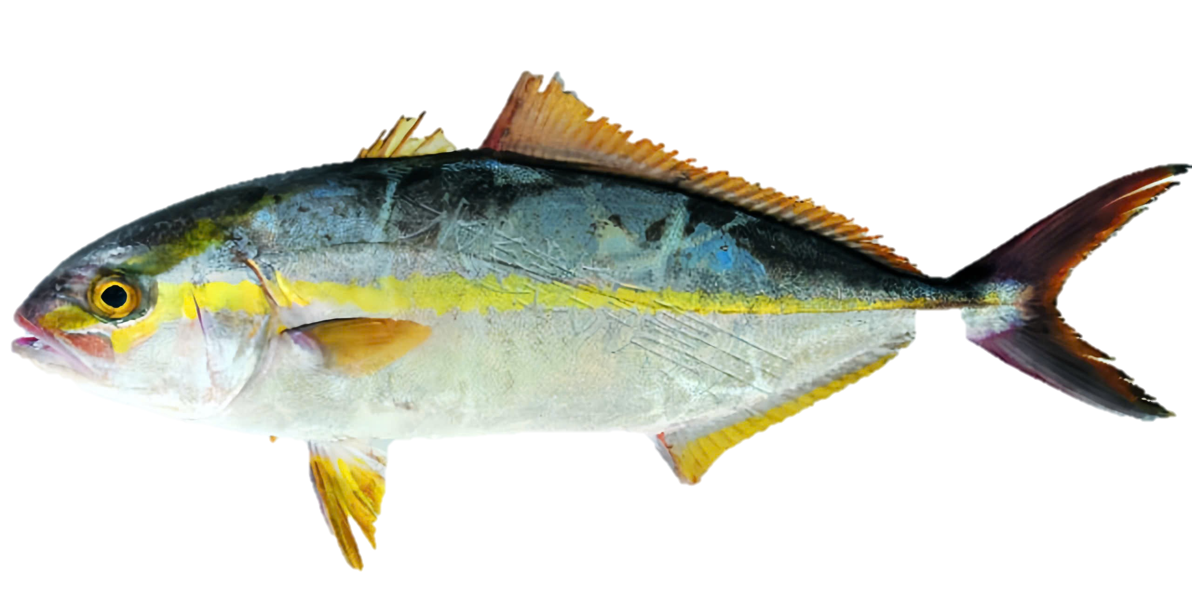
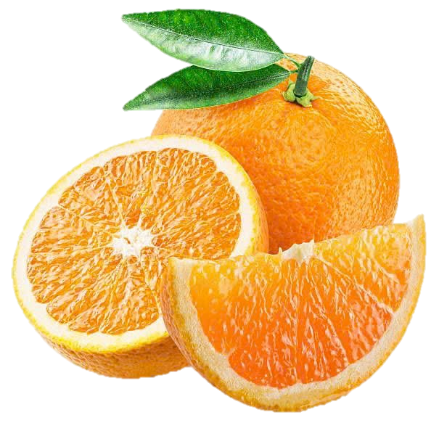
Đây là một loại cá?
Cá Cam

Slide 6


Thứ Tư ngày 27 tháng 11 năm 2024
Môn: Khoa học
Bài 19: Thực phẩm an toàn (Tiết 1)

Slide 7
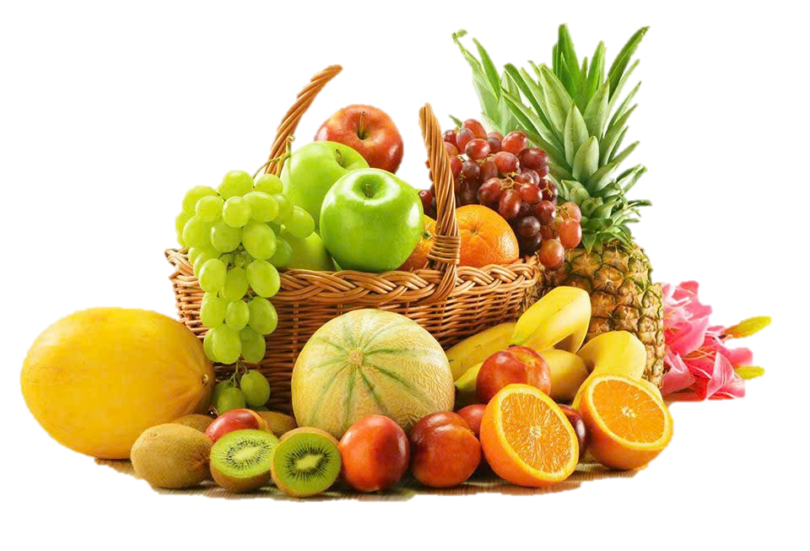
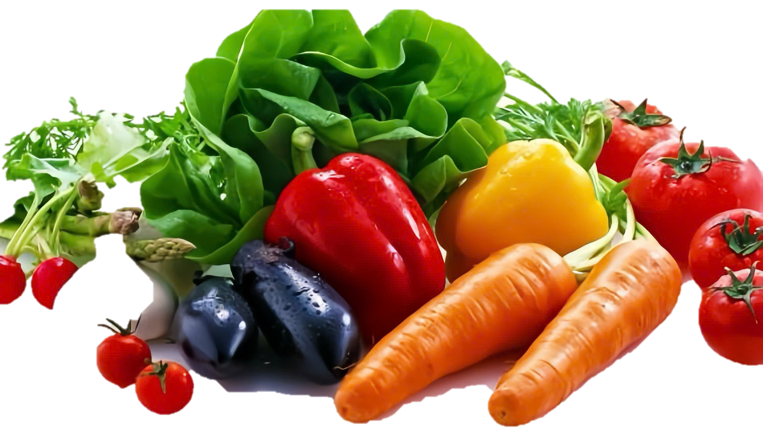

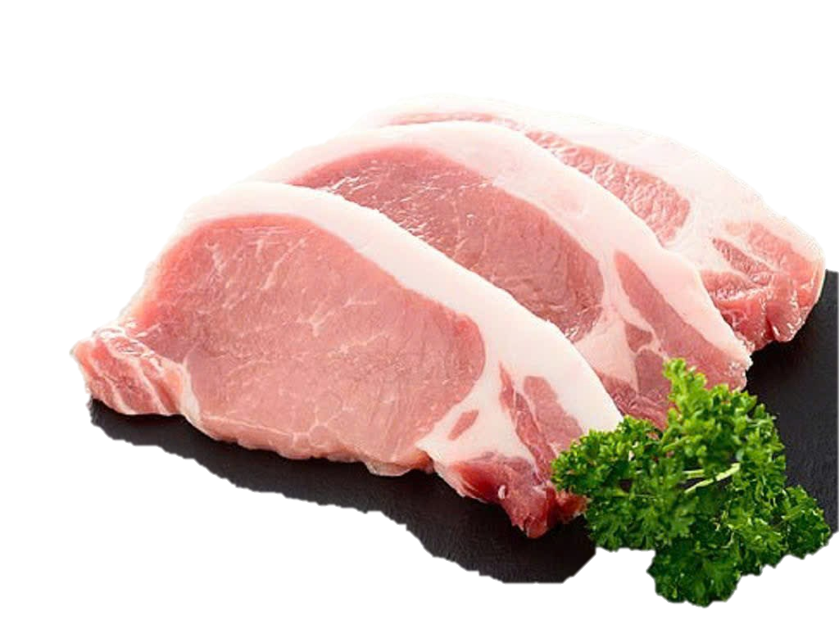
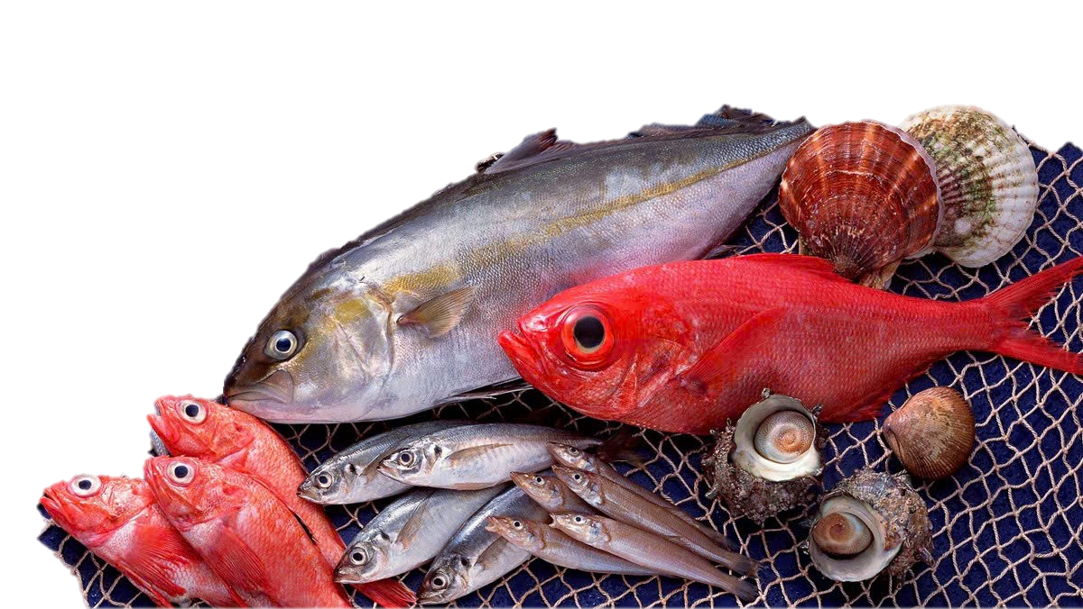

Slide 8
1. Tìm hiểu thực phẩm an toàn.

Slide 9
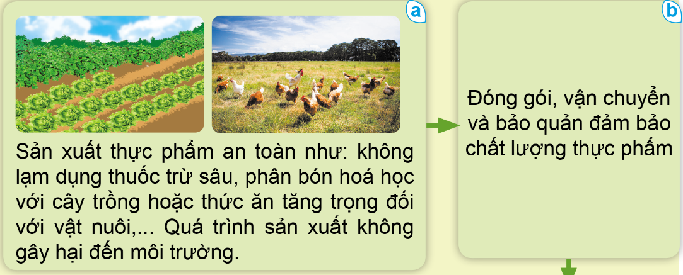
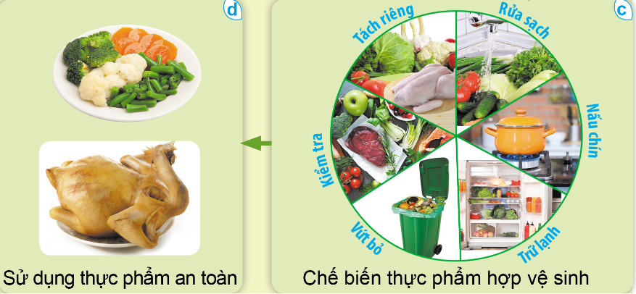

Slide 10
CÔNG ĐOẠN 1

Slide 11
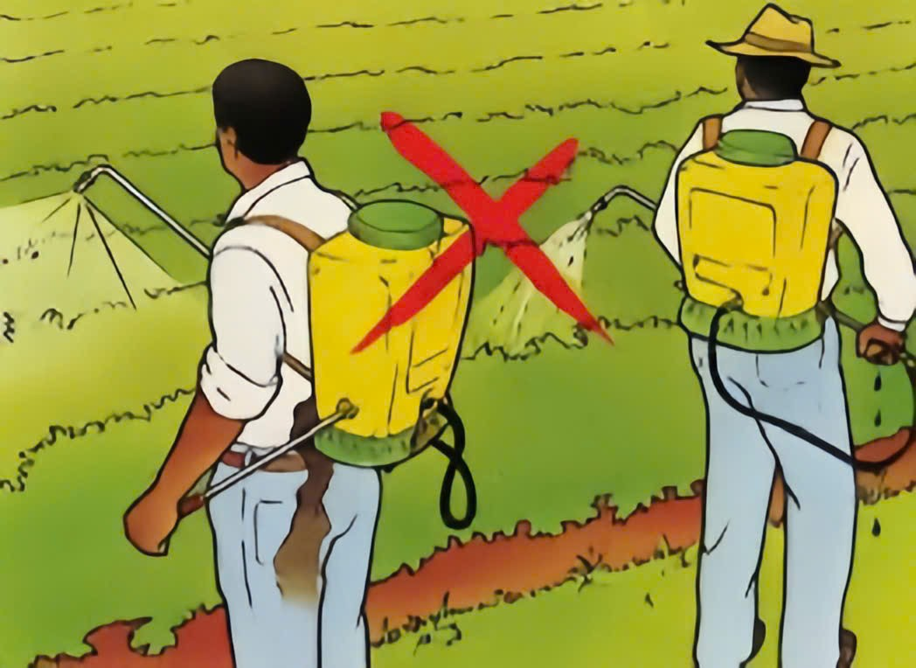
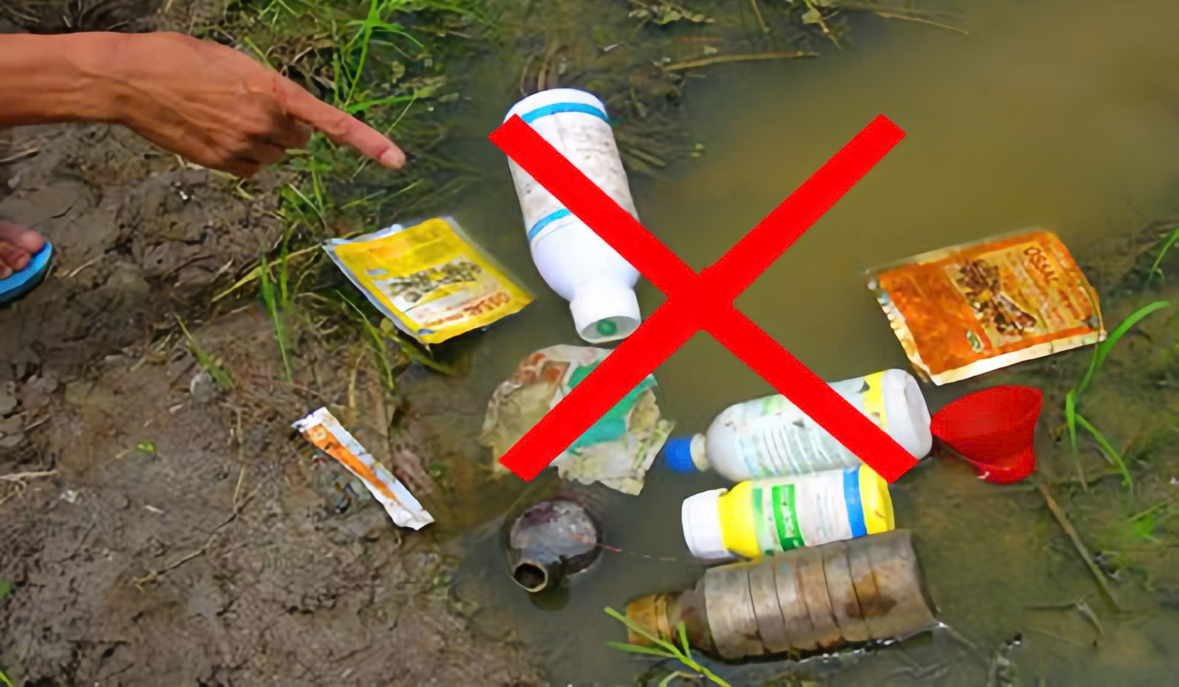
Đối với cây trồng

Slide 13

Theo em đâu là công đoạn quan trọng trong các công đoạn trên?
Vì sao em cho rằng công đoạn đó là công đoạn quan trọng?

Slide 14

Thực phẩm an toàn là gì?
Thực phẩm an toàn là thực phẩm được sản xuất, bảo quản và chế biến hợp vệ sinh; không chứa chất gây hại cho sức khỏe con người.

Slide 15

Em hãy nêu các công đoạn để có được thực phẩm an toàn cho người tiêu dùng?
Qua hoạt động này các em khám phá được điều gì?
Sản xuất thực phẩm an toàn
Đóng gói, vận chuyển và đảm bảo chất lượng thực phẩm
Chế biến thực phẩm hợp vệ sinh
Sử dụng thực phẩm an toàn

Slide 16
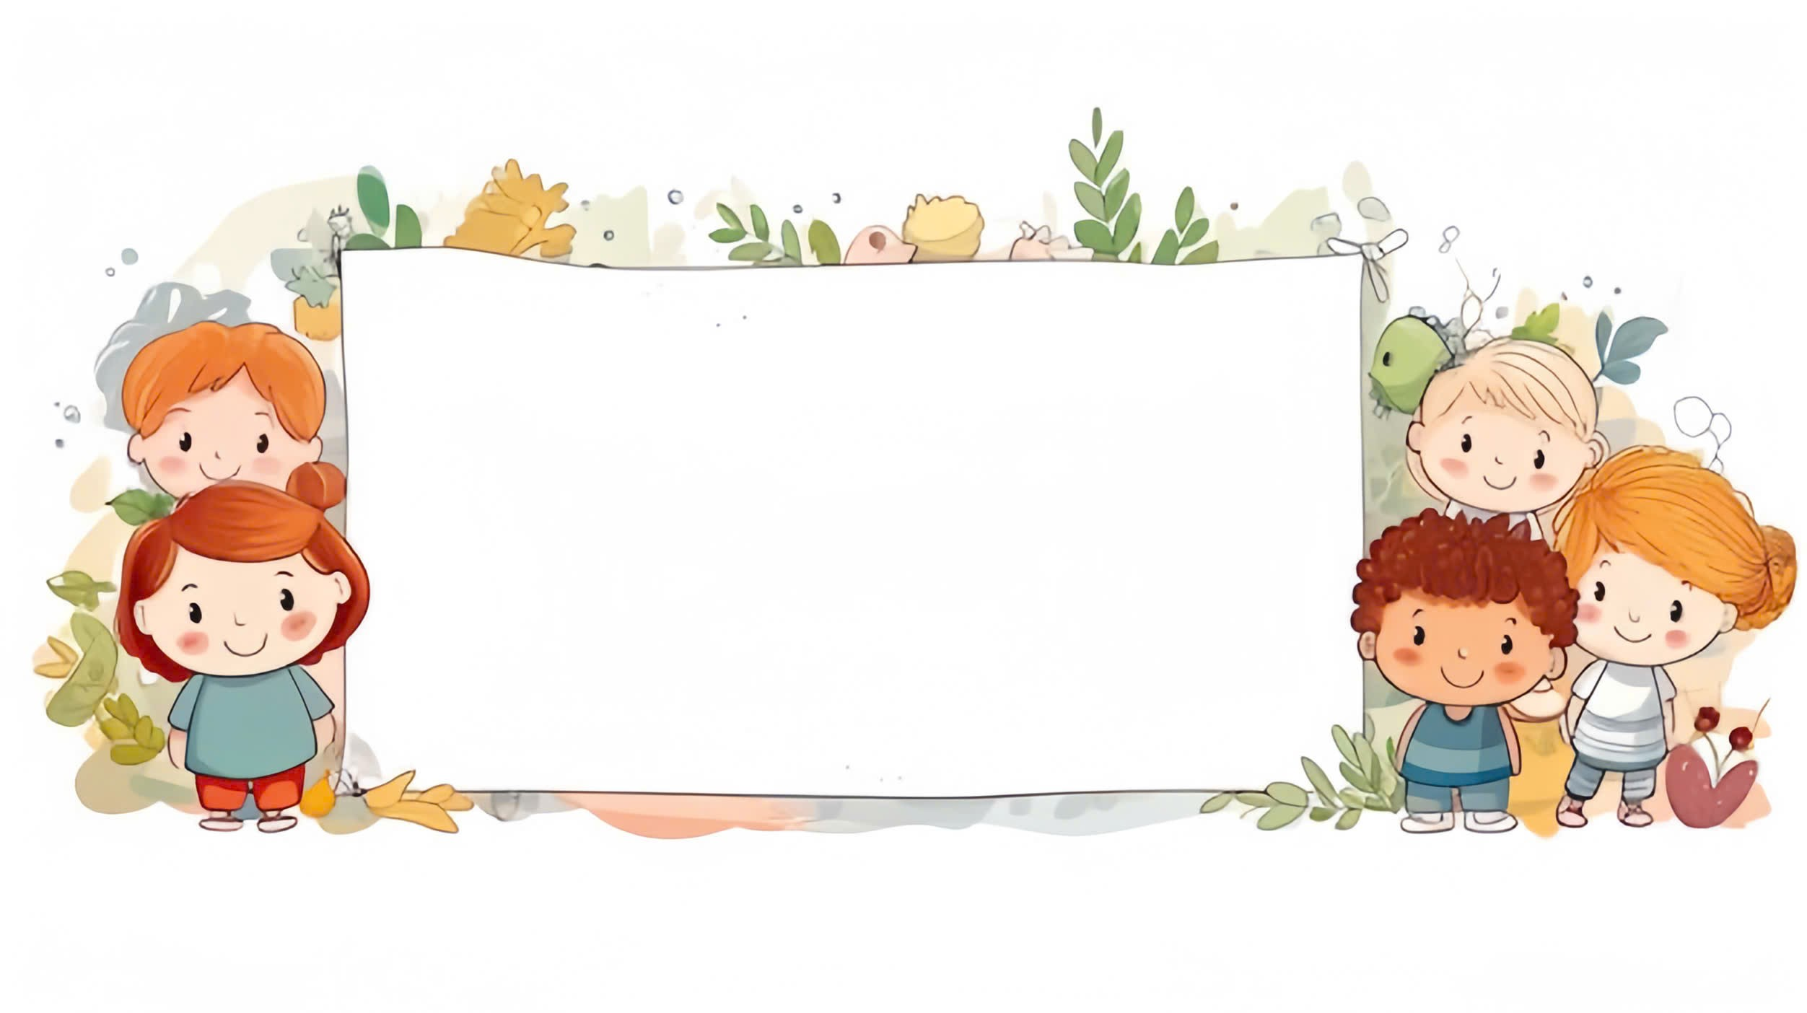
Kết luận
Thực phẩm được sản xuất, bảo quản và chế biến hợp vệ sinh; không chứa chất gây hại cho sức khỏe con người là thực phẩm an toàn.

Slide 17
2. Tìm hiểu về sự cần thiết phải sử dụng thực phẩm an toàn.

Slide 18

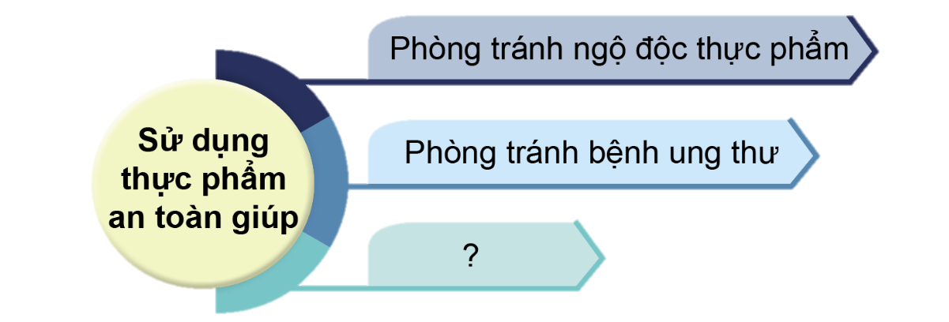

Vì sao chúng ta cần phải sử dụng thực phẩm an toàn
Thảo luận nhóm 4
Thời gian: 3 phút

Slide 19
Sử dụng thực phẩm an toàn giúp
Phòng tránh ngộ độc thực phẩm
Phòng tránh bệnh ung thư
Đảm bảo nguồn thực phẩm sạch, lành mạnh cho sức khỏe con người.
Tăng sức đề kháng cho cơ thể
Bảo vệ sức khỏe bản thân.
Bảo vệ tính mạng.

Slide 20
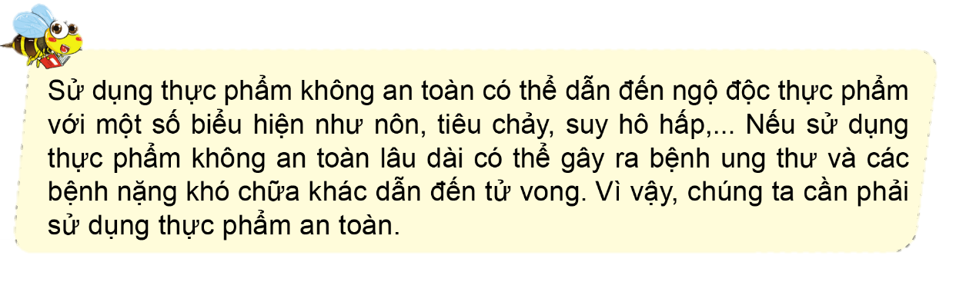
Kiến thức
Một số bệnh nặng khó chữa khác đối với người bị ngộ độc thức ăn lâu dài như:
Thoái hóa gan, thận và ống tiêu hóa.
Bệnh liên quan đến cơ quan thần kinh.
Các bệnh liên quan đến hệ thống miễn dịch…

Slide 21
Vì sao chúng ta cần phải sử dụng thực phẩm an toàn?

Slide 22
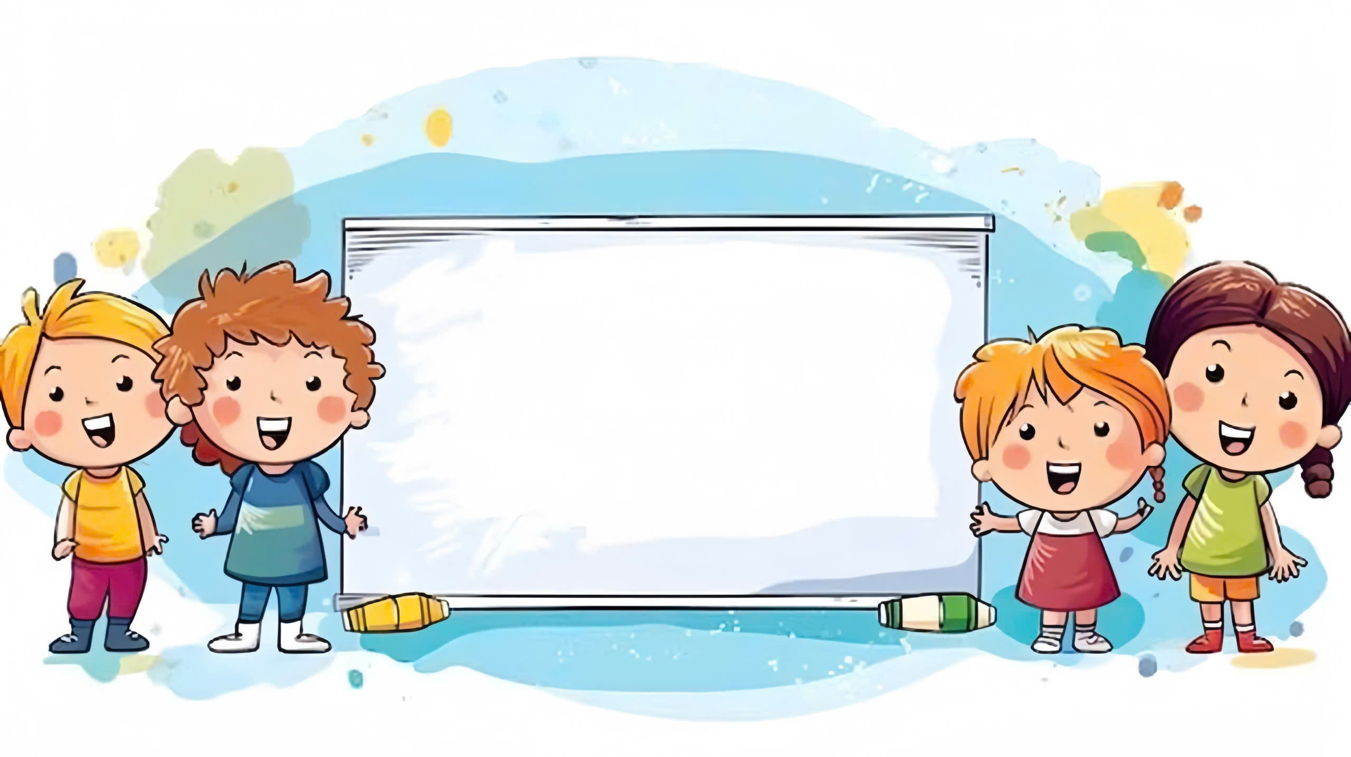
Kết luận
Sử dụng thực phẩm an toàn để đảm bảo sức khỏe và tính mạng của mỗi chúng ta.

Slide 23
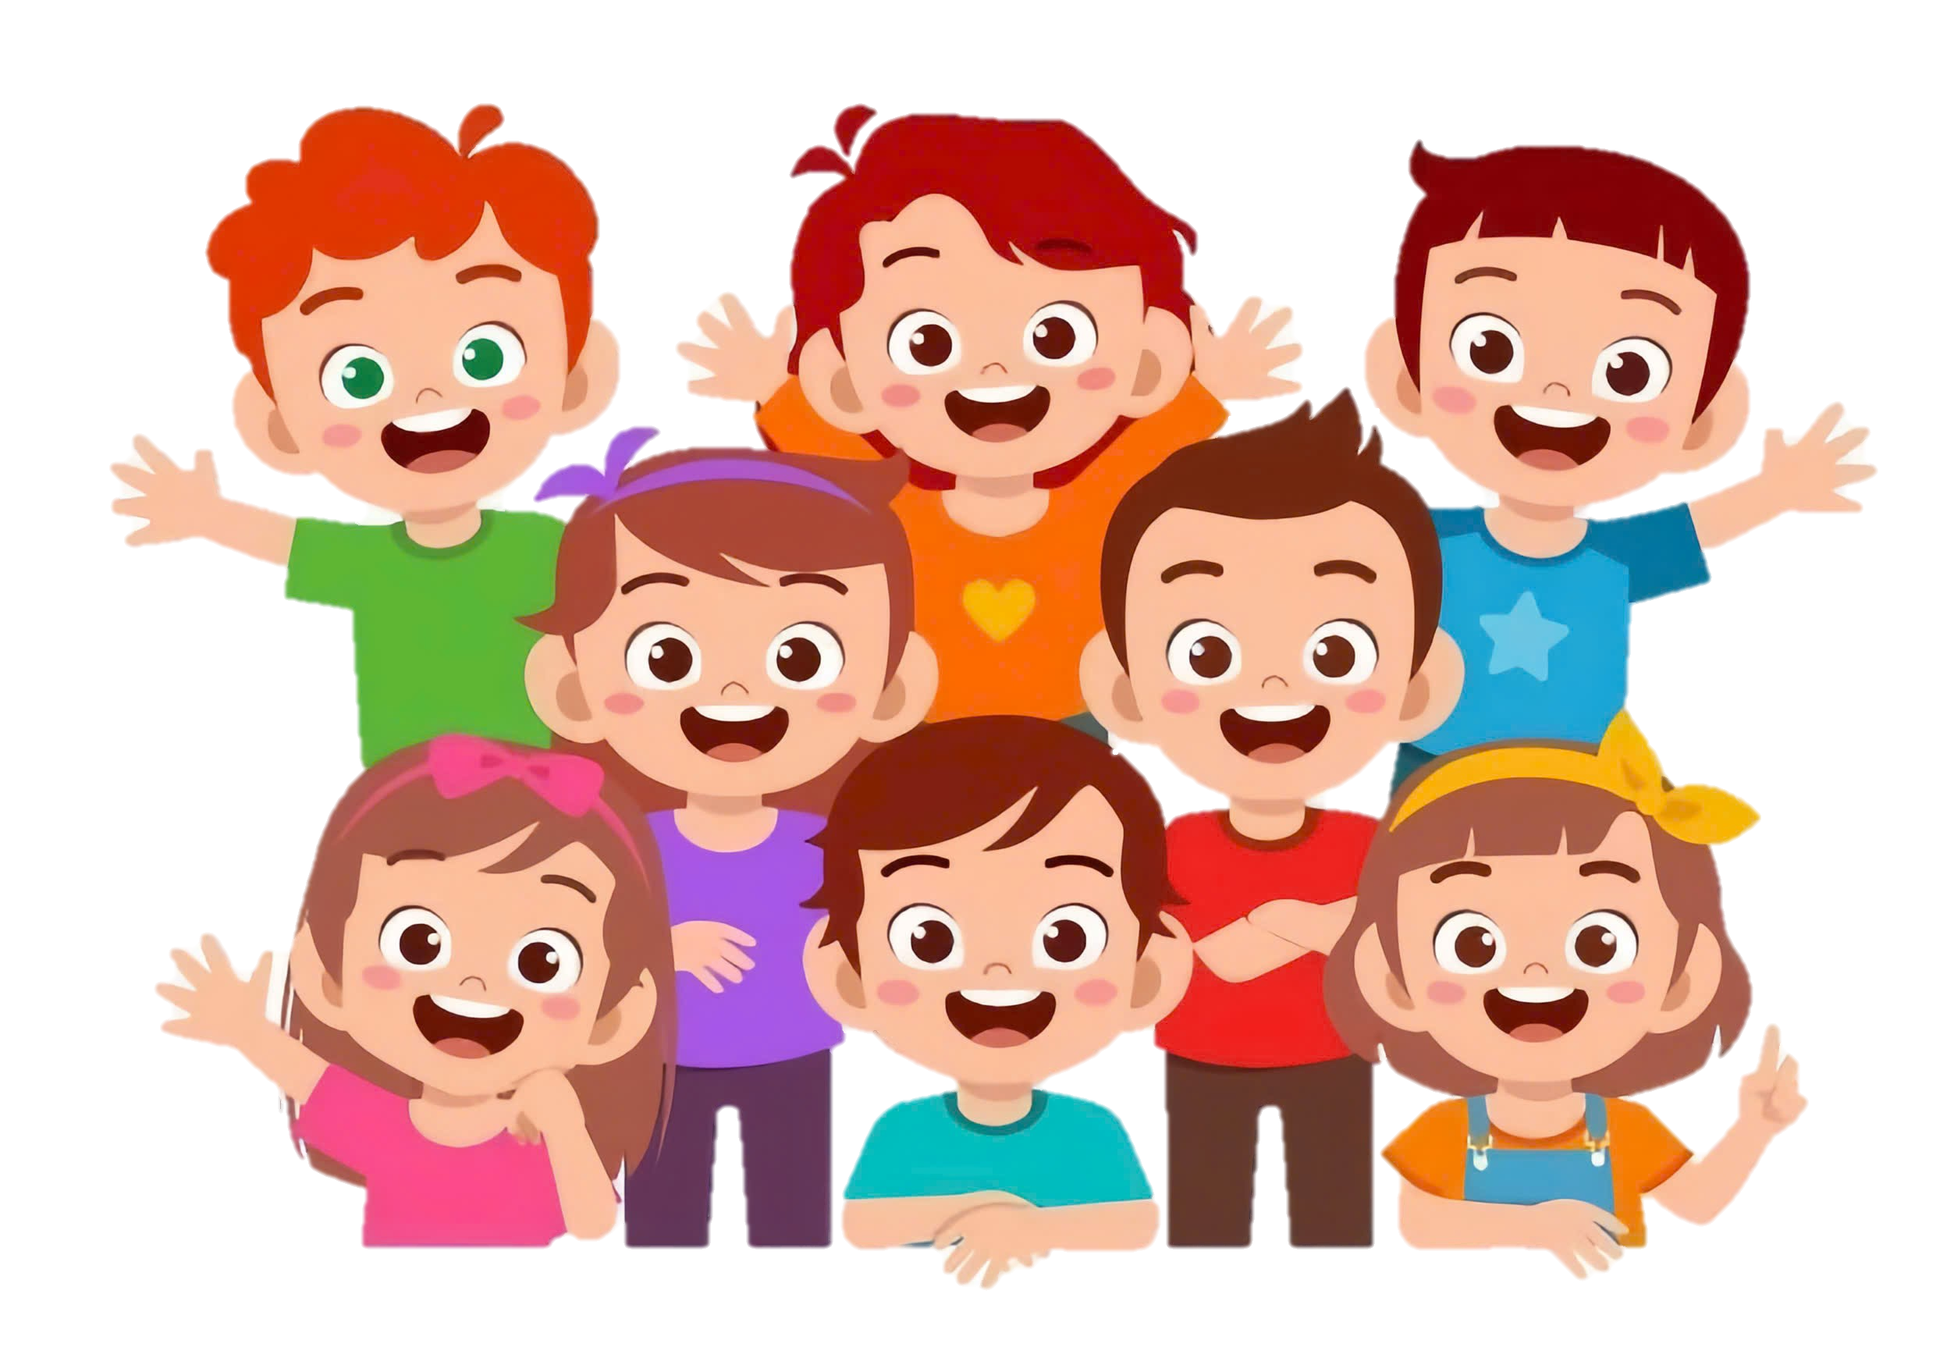
Luyện tập
Chung sức
Luật chơi: Hai đội cùng thảo luận để nêu được những việc làm để giữ thực phẩm được an toàn. Mỗi đội cử ra 2 bạn lên trình bày đáp án của đội mình lên bảng. Đội nào có nhiều kết quả đúng hơn sẽ là đội chiến thắng

Slide 24
Những việc làm để giữ thực phẩm an toàn
Rửa tay và vệ sinh dụng cụ chế biến, rửa sạch các loại thực phẩm
Kiểm tra hạn sử dụng của thực
Tự trồng rau trong vườn, không sử dụng thuốc trừ sâu hoá học.
Bảo quản thực phẩm trong tủ lạnh.
Không để lẫn thực phẩm sống với thức ăn đã nấu chín.
Dọn dẹp nhà bếp sạch sẽ

Slide 25

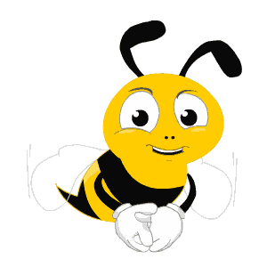
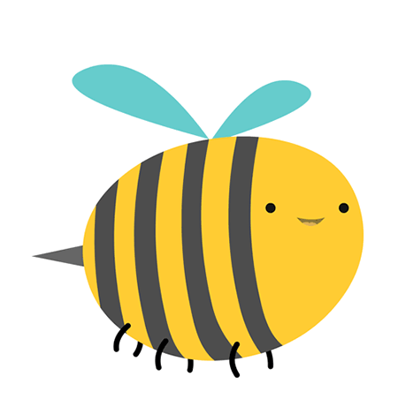
non
Ong
học
việc

Slide 26
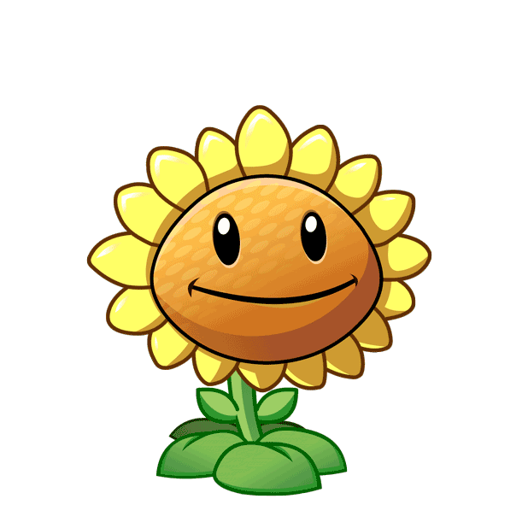
Câu 1: Đâu không phải là cách sản xuất thực phẩm an toàn?
A. Không lạm dụng thuốc trừ sâu.
B. Không lạm dụng phân bón hóa học với cây trồng.
C. Không sử dụng thuốc tăng trọng đối với vật nuôi.
D. Sử dụng thuốc kích thích để rau củ nhanh lớn.

Slide 27
Câu 2: Nếu sử dụng thực phẩm không an toàn trong thời gian dài có thể gây ra?
A .Viêm da.
B. Ung thư và các bệnh khó chữa.
C. Tiêu chảy.
D. Bệnh sốt rét.

Slide 28
Câu 3: Đâu không phải biểu hiện của ngộ độc thực phẩm?
A. Nôn.
B. Tiêu chảy.
C. Suy hô hấp.
D. Nấm da đầu.

Slide 29
Câu 4: Đa số các loại rau củ quả ăn trong tuần nên bảo quản ở đâu để tránh hư hỏng?
A. Ngăn mát tủ lạnh.
B . Ngăn đông đá tủ lạnh..
C. Lò vi sóng.
D. Lò nướng.

Slide 30
Dặn dò
Về nhà tìm hiểu những việc gia đình HS thường làm để giữ thực phẩm được an toàn (bằng cách hỏi bà, mẹ hoặc quan sát nhiều hơn khi bà, mẹ làm bếp) tiết sau chia sẻ.

Slide 31
Cảm ơn cô và các bạn đã lắng nghe

